Slide 1
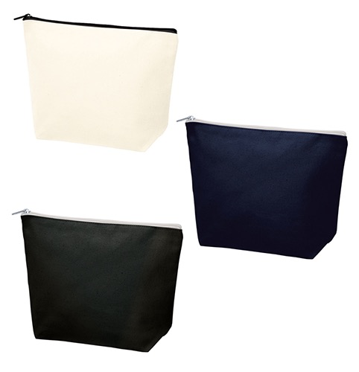
【提案書】
キャンバスデイリーポーチ(M)
特徴
オリジナルデザインの名入れプリントがよく映えるためノベルティグッズとして人気の、シンプルなキャンバスポーチです。こちらはMサイズになりますが、サイズ違いでSもございます。
納期
納期スペース
仕様
素 材：コットン 他
サイズ：約250×180×80mm
備 考：ミッドナイトブルー・ナチュラル・ナイトブラック
お見積
お見積りスペース

